Slide 1

生活事件事例「谣言止于智者」
价值观教育 (使用资讯科技的正确态度)
高小至高中
教育局
德育、公民及国民教育组制作
2020年10月
Image:Freepik.com

Slide 2
学习重点
Image:Freepik.com

Slide 3

学习重点
影片概要: | 网上社交媒体上疯传的谣言多不胜数，原因大多是人们对未知事物的恐惧。误信谣言不但有可能伤财又伤身，还有机会伤及无辜！影片讲述日本大地震后，香港人误信谣言引发「盲抢盐」事件。故事主角盐仔为何要去团体治疗？让我们听听他的经历 …
学习目标: | 加强对网络充斥真假资讯泛滥问题的关注。 建立正确面对接收和发放网路资讯时的价值观和态度。 学习辨别网络资讯真伪的方法。
价值观和态度: | 慎思明辨、理性、责任感
Image:Freepik.com

Slide 4
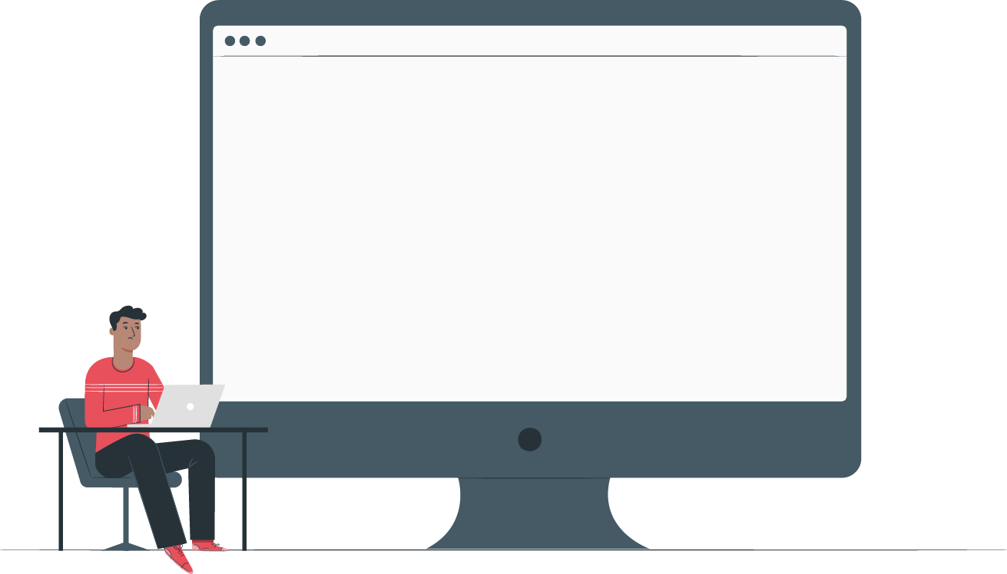
信不信由你！
转发保平安!
# 听日一定挂八号风球。
# 原来口罩要这样戴：
感冒时： 白色戴里面，颜色在外面，以免感染别人。
没患病： 白色戴外面，颜色戴外面，以免被别人感染。
Image:Freepik.com
Notes:
教师向学生提问：「某天，你的同学在社交媒体中传送以下两则讯息给你，你会不会相信？为什么？」
让学生自由表达意见，藉以引起学习动机及引入课题，并向学生介绍即将播放一则关于网上谣言的真实个案短片。

Slide 5

短片
Image:Freepik.com

Slide 6

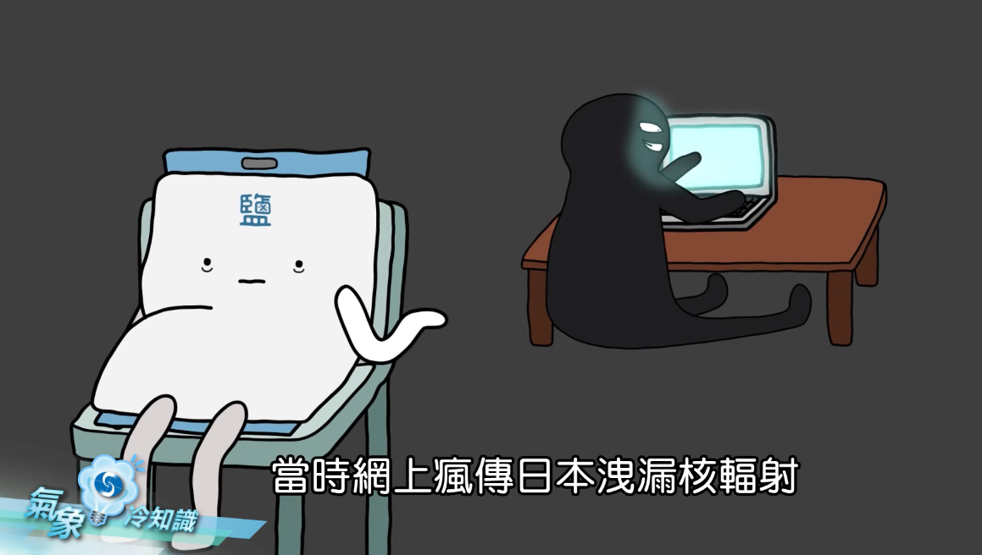
资料来源：香港天文台facebook专页
Image:Freepik.com
Notes:
按图片以观看影片后进行反思：
影片名称：香港天文台《谣言止于智者之盲抢盐》短片 (3’22”)
网 址：https://youtu.be/TmiIx9QG_7M?list=PLy8zN7Ql_1rbMMWkq21afTWyrwWDpwbW1
(播放完毕后向学生提出反思问题)

Slide 7

反思问题
Image:Freepik.com

Slide 8

反思问题
服食盐可以预防吸收幅射吗？为什么？
为什么日本大地震后香港人到街市抢购食盐？
你对人们「抢盐」的行为有什么意见？
发放虚假资讯会造成哪些负面影响？
你曾否在社交平台相信过 / 不自觉地分享过未经证实的消息？ 如有，请与小组同学分享。
Image:Freepik.com
Notes:
学生分为3-4人一组并进行讨论。
完成讨论后，教师请学生分享意见，参考回应：
根据短片内容，只有在正确服食碘盐的剂量和服食时间才能防止吸收幅射物。
因为他们相信网上散播的谣言,误信食盐可以防幅射，结果很多人争相抢购食盐。
学生自由表达意见，对生提出应以理性态度接收资讯的态度予以肯定。
学生自由作答，教师可引用短片中提及「盲抢盐」一例中引致食盐抬价、供应短缺、健康等问题，并将讨论延伸至近期生活事件中虚假资讯充斥(教师自行选取合适案例)会影响人们互不信任等道德问题 。
提示学生运用「SMCRE」框架判断资讯真伪。 (参阅教师参考资料)

Slide 9
评估资讯的真伪清单
问题举隅
1. 消息来源可靠？ | ⃣ 是 ⃣ 否
2. 讯息是否合乎常理？ | ⃣ 是 ⃣ 否
3. 消息证据是否可信？ | ⃣ 是 ⃣ 否
4. 传播讯息的渠道是否可靠? | ⃣ 是 ⃣ 否
5. 会不会令讯息接收者产生消费行为？ | ⃣ 是 ⃣ 否
6. 会不会让网路平台受惠获利？ | ⃣ 是 ⃣ 否
参考资料来源：《SMCRE 揪社群平台不实讯息》，联合新闻网， und论坛报2018/11/02 第4354期
(网址：https://paper.udn.com/udnpaper/PID0004/333256/web/#6L-13527184L)
Notes:
学生可运用此清单检视消息是否谣言
如问题1-4属「否」而问题5-6属「是」，需小心有关资料属于谣言

Slide 10
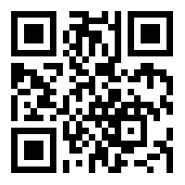
辨别网络资讯真伪的方法
接收任何讯息时，可以运用「SMCRE」分析原则判断资讯真伪，以培养明辨性思考能力，降低不实讯息对我们的影响。
S (Source) 「消息来源」是哪个组织或个人所发布，可信度或专 业
性值得信赖吗？
M (Message) 「讯息」传达什么意义、价值观或意识形态？(例如：讯息
是否合乎常理？ 会不会太夸张？
C (Channel) 传播讯息的「渠道」是透过缺乏审查机制的社群媒体、媒
体、网站？ 还是具公信力的电视、报纸、广播等渠道？
R (Receiver) 讯息「接收者」是谁？讯息对个人或社会产生什么影响？
(例如：会不会令讯息接收者产生消费行为？)
E (Effect) 讯息散布后会产生何种「效果」？(例如会不会让网路平台
受惠获利？)
参考资料来源：《SMCRE 揪社群平台不实讯息》，联合新闻网， und论坛报2018/11/02 第4354期
(网址：https://paper.udn.com/udnpaper/PID0004/333256/web/#6L-13527184L)
资源 (联合新闻网 und论坛报 2018年11月2日 第4354期)

Slide 11

总结
要预防在网上收到或/及发放错误资讯，我们要留意资料来源、不要带既定立场接收资讯，并培养慎思明辨的态度。
运用「SMCRE」分析原则判断资讯真伪。
Images: www.freepik.com
Notes:
「SMCRE」分析原则 (见教师参考资料)

